Slide 1



河北传媒学院VPN使用说明

Slide 2
河北传媒学院VPN域名:ssl.hebic.cn

Slide 3
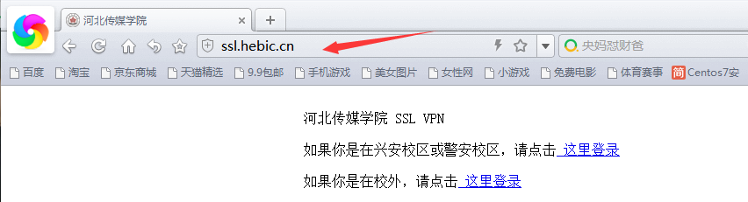
使用步骤：
1、打开浏览器，地址栏部分输入域名：ssl.hebic.cn

Slide 4

使用步骤：
2、根据您的所处位置做出选择：
如果您在学校在学校选箭头1，在校外的任何地方点击箭头2

Slide 5


使用步骤：
注意：若第二步骤没有反应您可以这样
校内（含警安或者兴安）网址栏输入：https://10.254.0.100:10000
如果您的位置在校外则网址栏输入：https://222.223.188.26:8888

Slide 6
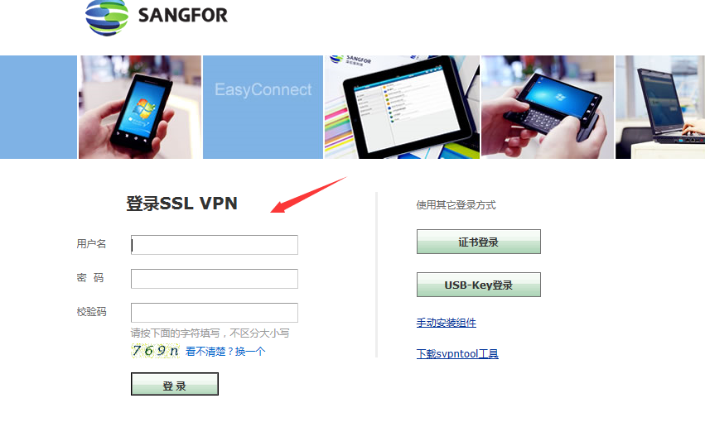
使用步骤：
3、跳转页面如图所示：

Slide 7
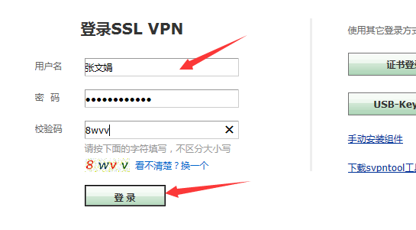
使用步骤：
4、输入自己的用户名密码即可：

Slide 8
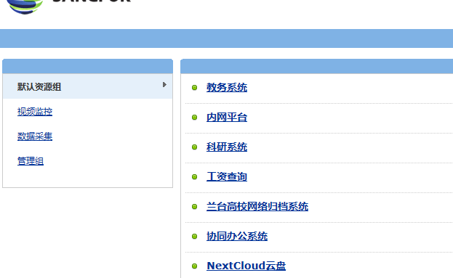
使用步骤：
5、现在就可以使用VPN办公啦！

